Slide 1
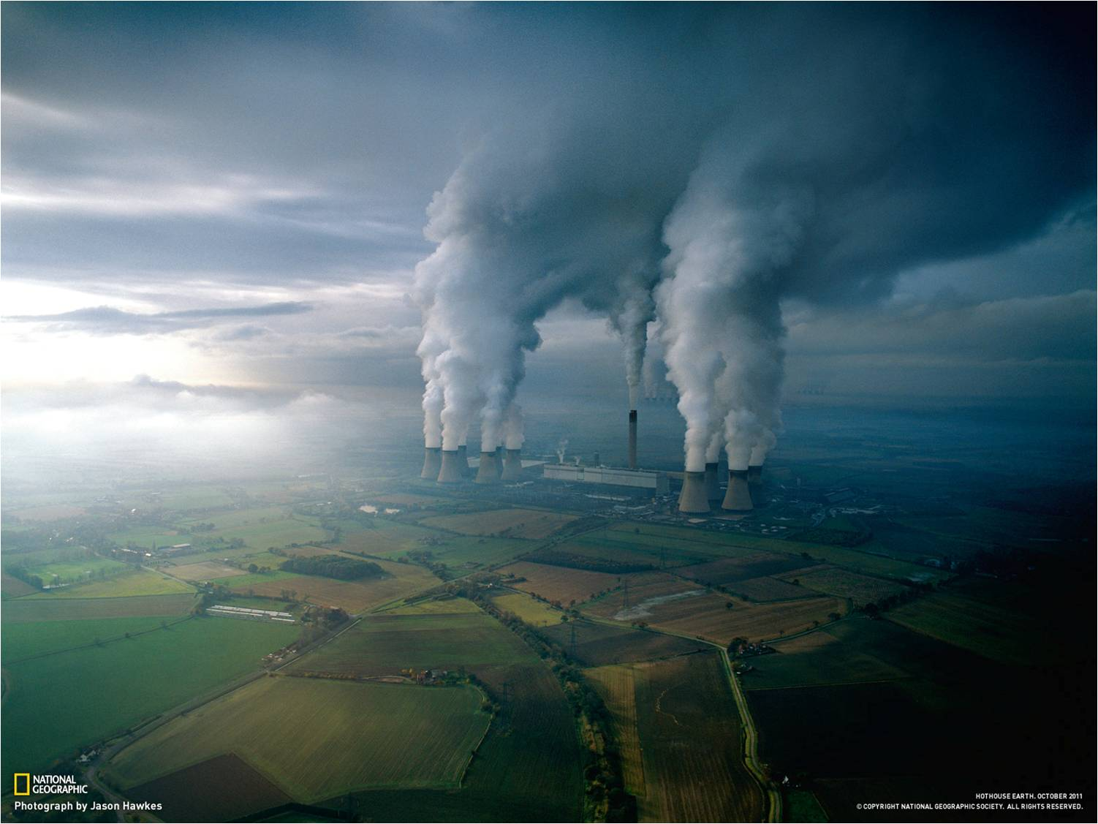

Центр энергоэффективности – XXI век
(ЦЭНЭФ - XXI)
Мы тратим свою энергию, чтобы экономить вашу! www.cenef.ru (499) 120-92-09
Москва, 2015
Исследование влияния модификации (с помощью углеродных нанотрубок ) базовых материалов на снижение глобальной антропогенной эмиссии парниковых газов
И.А. Башмаков

Slide 2
Развитие человеческого общества сопровождается:
изменениями как масштабов, так и структуры используемых материалов
постепенной заменой биоматериалов на минеральные материалы и ископаемое топливо
при повышении эффективности их использования, но . . .
при абсолютном росте их потребления и сопряженных с этим ростом выбросов и отходов, негативно влияющих на окружающую среду
львиная доля потребления энергии и выбросов парниковых газов (ПГ) в процессах их производства и потребления приходится на ограниченный список базовых материалов
суммарный объем выбросов практически определяет «большая пятерка»: сталь, цемент, бумага (и картон), алюминий и пластики (как агрегированная группа)
Материальная история времени.
Переход от возобновляемой
к ископаемой экономике

Slide 3
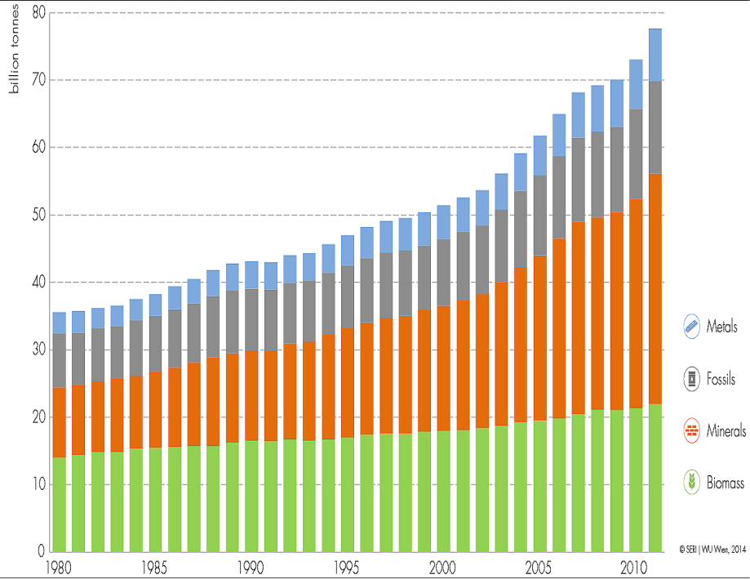
Масштаб суммарного потребления всех базовых материалов в 2015 г. можно оценить примерно в 90 млрд т
Глобальная добыча материалов по группам
Потребление базовых материалов на одного человека в разных регионах мира в 1980 г. и в 2009 г.
Человечество на протяжении сотен лет использует и производит сотни различных материалов
Источник: SERI (2014).

Slide 4
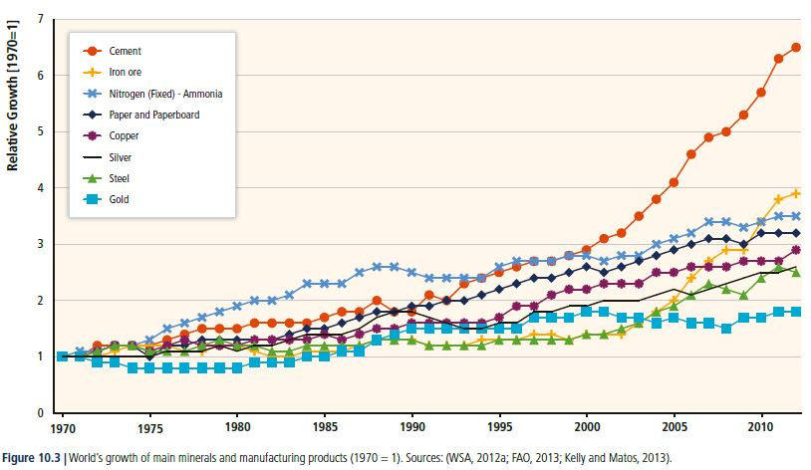
Во всей истории человечества не было ничего подобного
XX веку и началу XXI века
численность населения планеты выросла в 4,6 раза
глобальный ВВП вырос в 33 раза
потребление всех материалов увеличилось в 12 раз, при этом:
  биомассы – в 4,4 раза
  первичной энергии – в 12 раз
  ископаемых источников топлива – в 16 раз
  металлических руд – в 43 раза
  сырья для производства строительных материалов – в 59 раз
С 1970 г. выросло производство:
цемента - в 6,5 раз
алюминия – в 5 раз
стали – в 3 раза

Slide 5
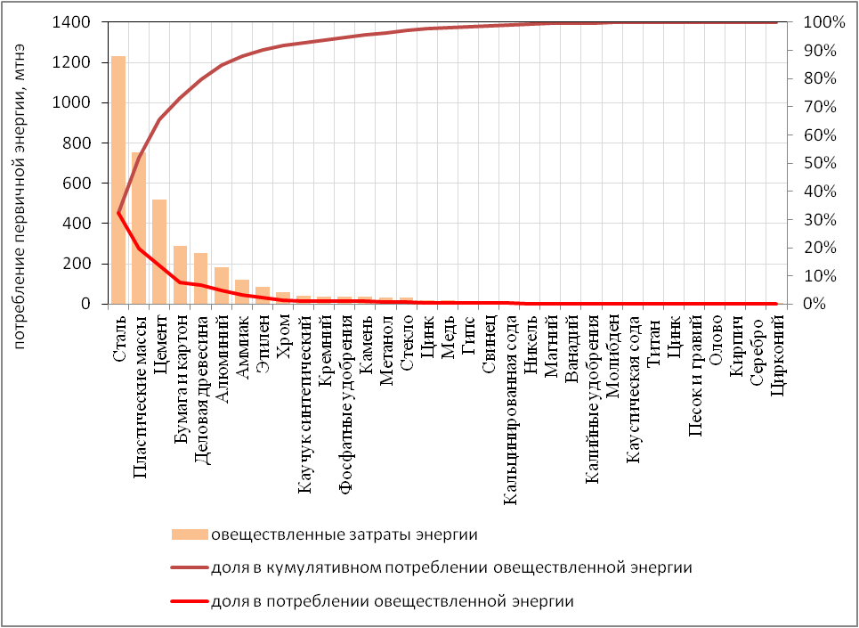
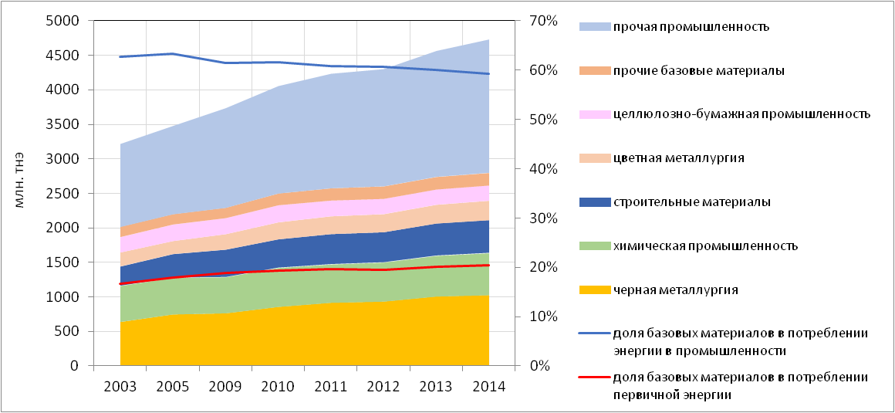
Суммарные расходы воплощенной энергии на производство 32 базовых материалов составили 3815 мтнэ
Объем прямого потребления энергии на производство базовых материалов составил 1,9 млрд тнэ
Сумма прямых и косвенных расходов энергии (расходы в энергетическом секторе, включая производство электроэнергии и централизованного тепла) на производство базовых материалов составила 2,8 млрд тнэ
Существует несколько концепций удельных расходов энергии на производство продуктов и услуг
Наиболее полно косвенные эффекты отражает концепция воплощенной (овеществленной) энергии

Slide 6
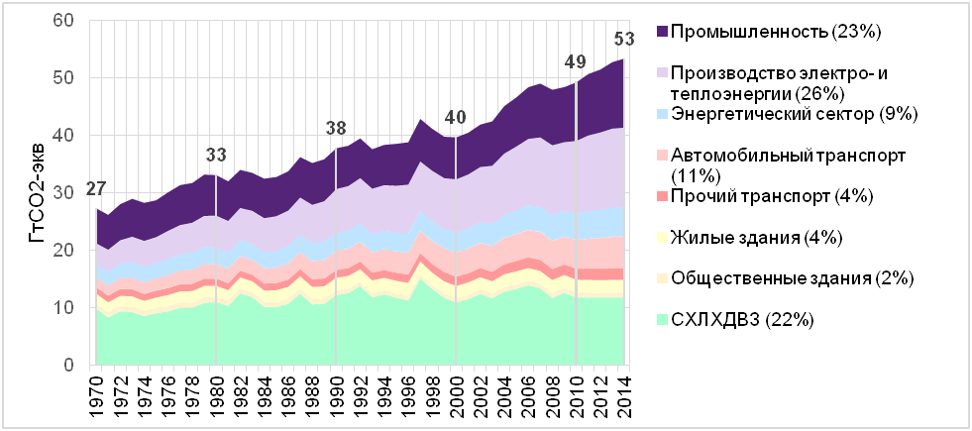
В 2011-2014 гг. антропогенная глобальная эмиссия ПГ росла примерно такими же темпами, как и в 2001-2010 гг., и к 2014 г. превысила
52 млрд т СО_{2экв}
Выбросы ПГ в промышленности выросли в 2000-2014 гг. на 64% и в 1,5 раза опережали динамику суммарных выбросов
Прямой вклад промышленности в суммарную эмиссию ПГ в 2014 г. составил 12 млрд т СО_{2экв} , или 23% антропогенной эмиссии
Промышленность занимает второе место по прямым глобальным выбросам ПГ после энергетического сектора (25%)
На косвенные выбросы ПГ от промышленности приходится 12% всех выбросов, и доля промышленности в суммарных выбросах возрастает до 34%, а без учета СХЛХДВЗ – до 44%
Сумма прямых и косвенных выбросов ПГ от промышленности оценена в 18,2 млрд т СО_{2экв} в 2014 г. С 2000 г. они выросли на 66%

Slide 7
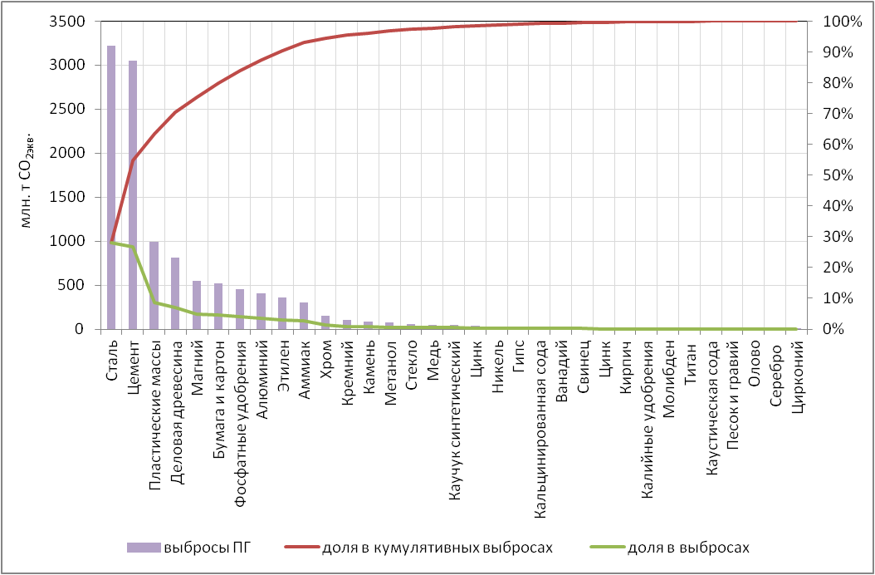
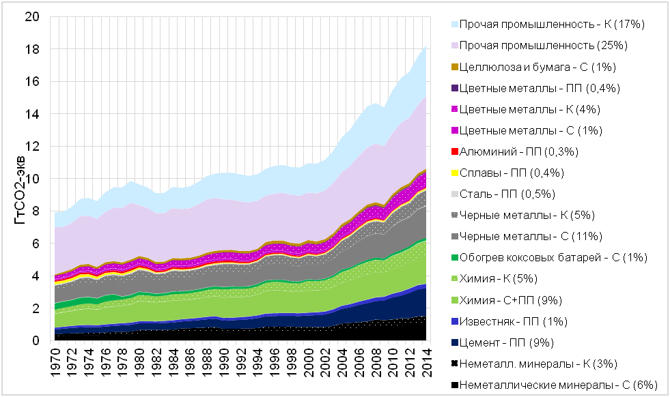
Суммарные воплощенные выбросы ПГ при производстве 32 базовых материалов в 2014 г. составили 11,5 млрд т СО_{2экв}.
Это 21,5% от мировых антропогенных выбросов ПГ, или 27% без учета сектора СХЛХДВЗ.
Сумма прямых и косвенных выбросов ПГ от промышленности оценена равной 17,5 млрд т СО_{2экв} в 2014 г., или 33% антропогенной эмиссии, а без учета СХЛХДВЗ – 43%.
7,1 млрд т СО_{2экв} прямых и 3,0 млрд т СО_{2экв} косвенных выбросов, или в сумме 10,1 млрд т СО_{2экв}, пришлось на базовые материалы
К прямым и косвенным выбросам ПГ от производства базовых материалов добавляется еще около 1 млрд т СО_{2экв} от их транспорта

Slide 8
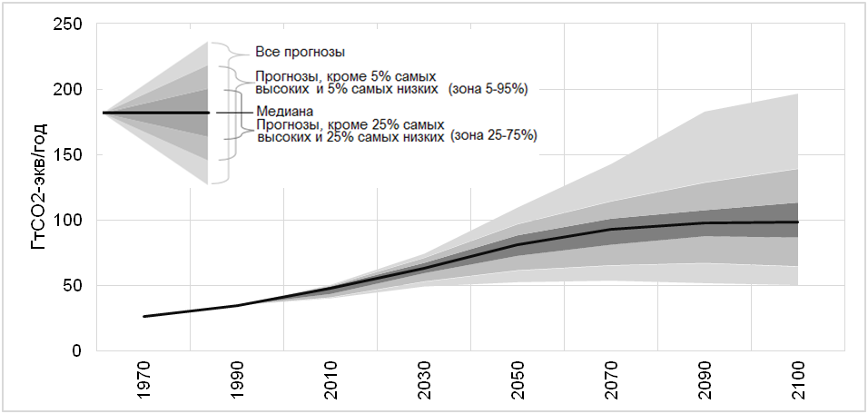
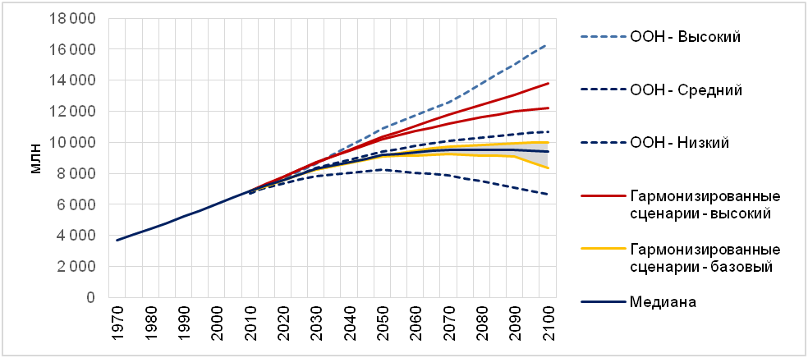
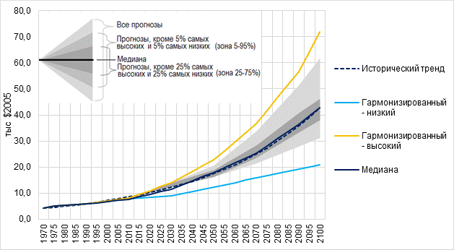
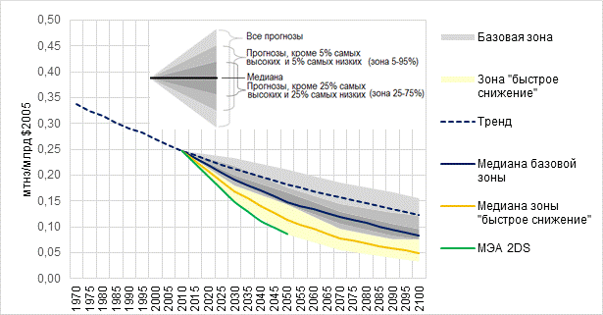
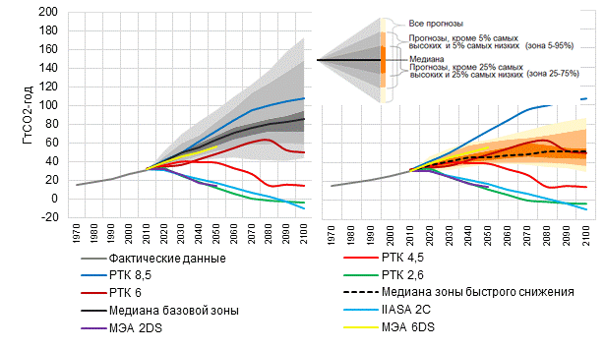
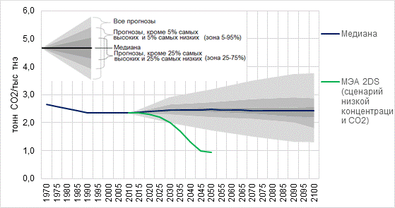
Базовый прогноз: удвоение выбросов ПГ в 2014-2100 гг.
Сценарные оценки динамики глобальных антропогенных выбросов ПГ
Население
Базовая
линия
Рост до 100
GTСО _{2экв}. , то есть удвоение
ВВП
Сценарные оценки динамики выбросов СО₂ от сжигания топлива и
от промышленных процессов до 2100 г.
Энергоемкость ВВП
Углеродоемкость первичной энергии
Базовая линия. Рост до 85 GTСО_{2экв}.

Slide 9
Человечество должно научиться получать услуги от материалов, затрачивая на эти цели в 2 раза меньше физических объемов самих материалов
для обеспечения устойчивого развития и минимизации антропогенного воздействия на климат необходимо снизить выбросы ПГ на 40-70% к 2050 г.
ожидается, что производство базовых материалов к 2050 г. удвоится
это значит, что снижение удельного выброса на единицу материала должно составить 70-85% к 2050 г.
в прошлом удельный расход энергии на единицу материала снижался на 1-1,5% в год
сохранение таких темпов позволило бы к 2050 г. снизить энергоемкость не на 70-85%, а только на 30-42%
таким образом, для снижения выбросов ПГ, связанных с производством материалов, необходимо повысить эффективность их использования или, что то же самое, снизить материалоемкость
в 2 раза
только начинается обсуждение эффекта перехода к использованию легких (lightweight) материалов

Slide 10
7 основных способов снижения выбросов ПГ при производстве базовых материалов
снижение материалоемкости за счет повышения прочностных и других характеристик материалов и снижения веса продуктов. Именно к этому способу относится и эффект легирования материалов SWCNТ;
снижение доли производственного лома и отходов во всех переделах и при производстве конечных продуктов из базовых материалов;
повышение доли вторичного использования материалов;
повышение доли заменяющих добавок (например, к цементу);
повышение энергетической эффективности на всех стадиях технологической цепочки производства базовых материалов и производства из них конечной продукции;
снижение углеродоемкости потребляемых топлива и электроэнергии за счет изменения топливного баланса в пользу менее углеродоемких видов топлива и повышения доли возобновляемых источников энергии;
использование технологии улавливания и хранения углерода.
Сочетание возможного вклада этих семи факторов различается от материала к материалу.
Однако:
нет ни одного базового материала, по которому можно было бы решить задачу снижения выбросов на 40-70% от уровня 2010 г.
(IPCC, 2014) за счет использования только одного из вышеперечисленных способов.

Slide 11
Динамика накопленного запаса стали (а) и алюминия (б) в отдельных странах (в расчете на душу населения)
сталь
алюминий

Slide 12
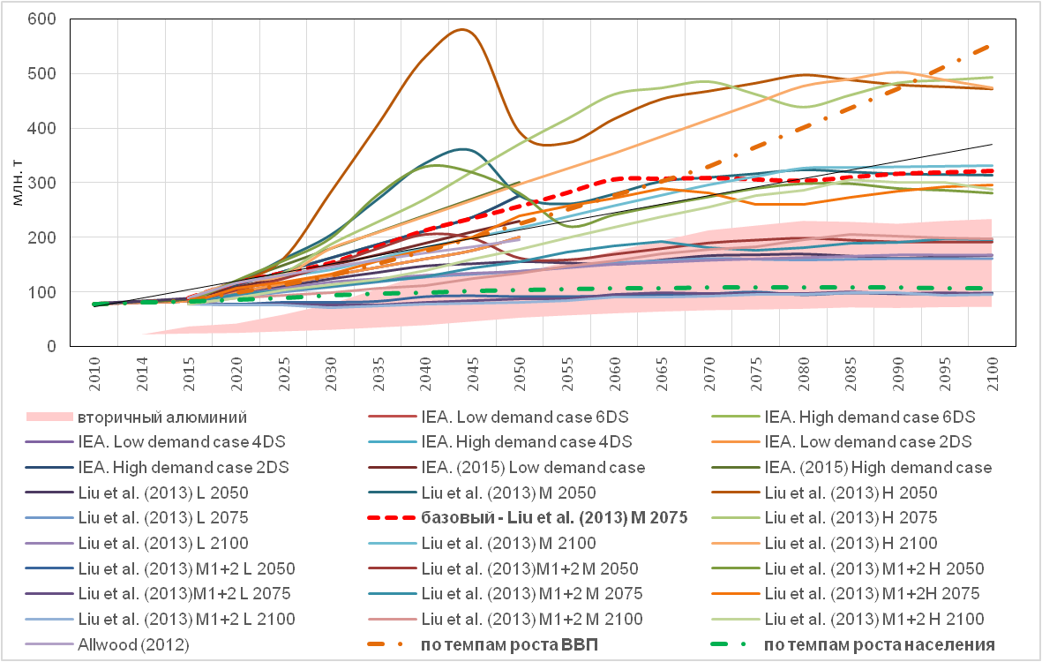
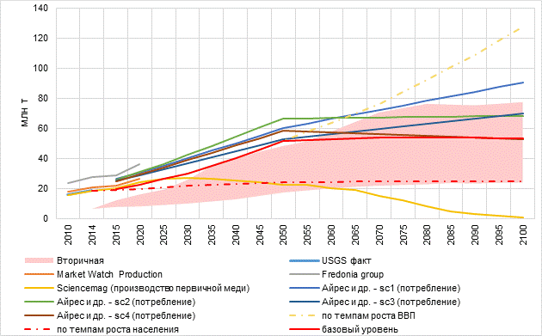
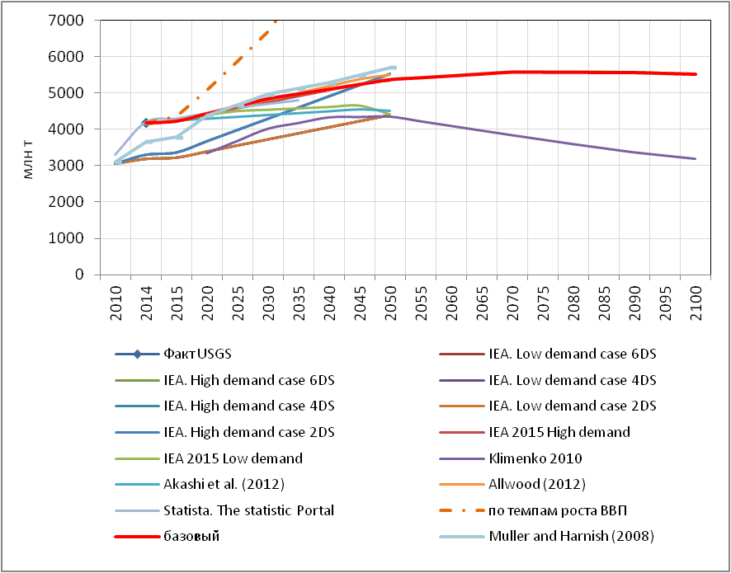
Ожидается, что производство многих базовых материалов к 2050 г. вырастет в 2-3 раза, а к 2100 г. – в 2-5 раз
алюминий
медь
цемент
пластики

Slide 13
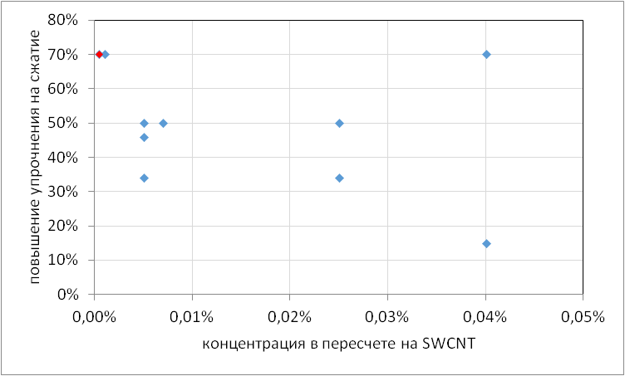
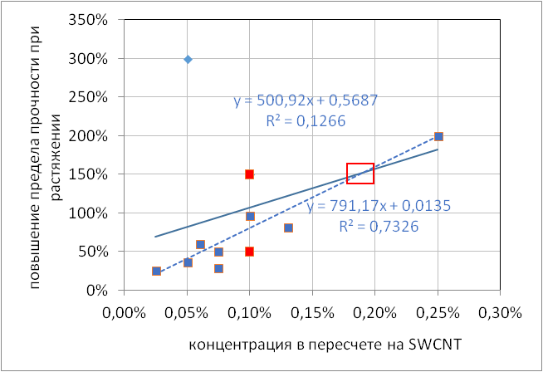
Зависимость изменения свойств алюминия и бетона от доли их легирования SWCNТ
алюминий
бетон

Slide 14
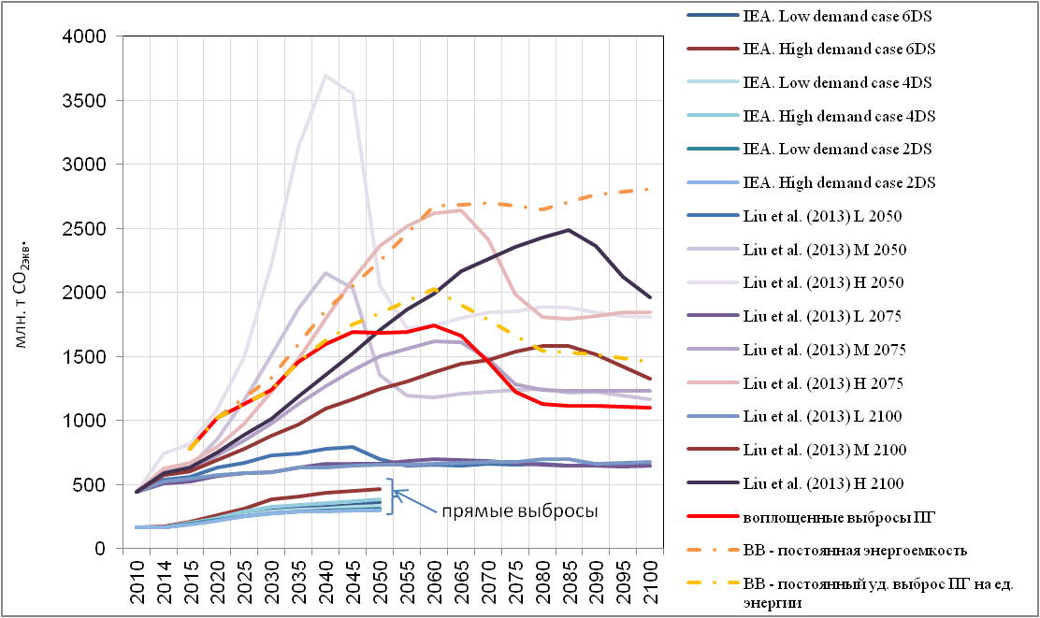
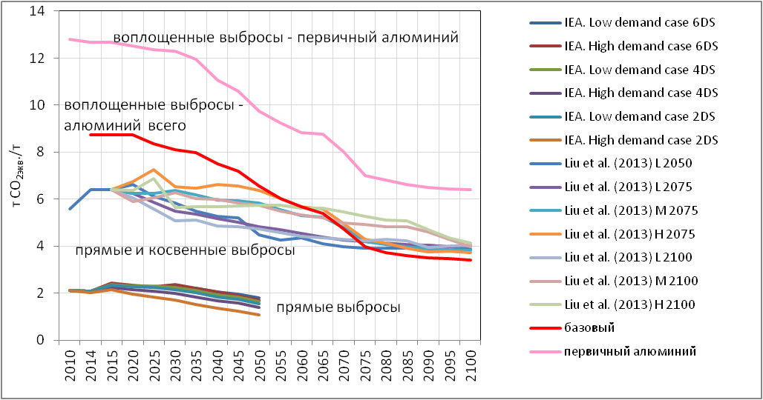
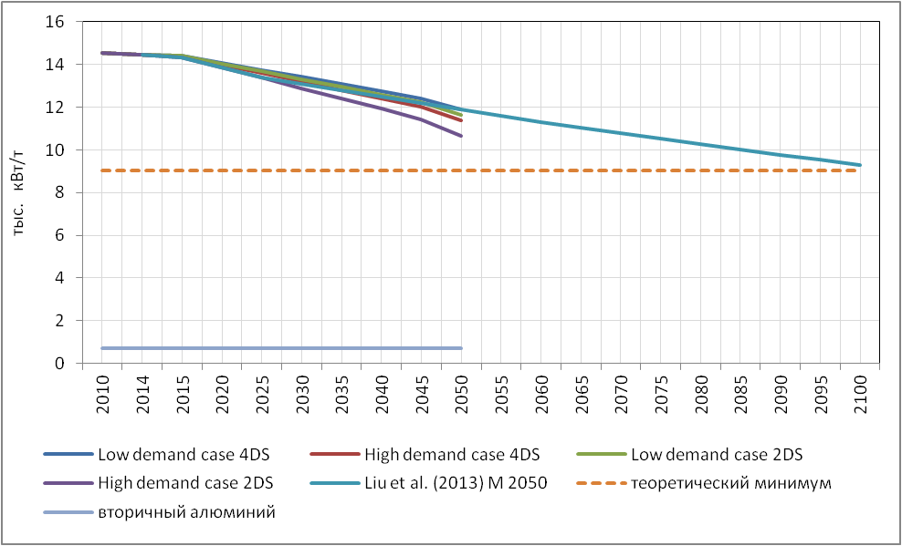
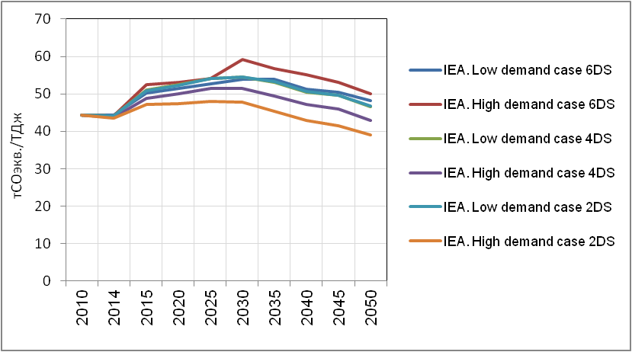
Оценки эффектов даны по воплощенным (embodied) выбросам ПГ
При оценке динамики удельных воплощенных выбросов ПГ учитывается перспективная динамика удельной энергоемкости и углеродоемкости энергии.
Для оценки этих параметров использованы прогнозы IEA, IPCC, GEA и др.
Для каждого материала построена небольшая математическая модель разного уровня сложности, на которой проведены оценки.
Отдельные модели построены также для автомобильного и авиационного транспорта.

Slide 15
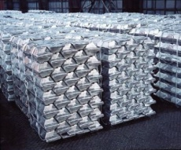
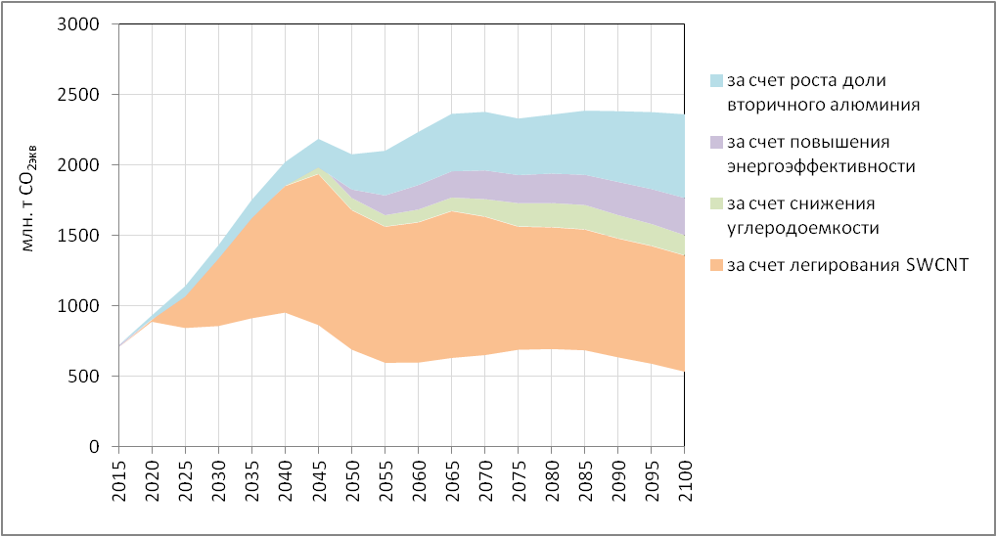
Алюминий
При легировании алюминия в пропорции 0,1% потребность в нем снижается
в 2 раза
Вклад легирования SWCNT в снижение выбросов ПГ равен:
  781 млн т СО_{2экв.} в 2050 г. и
  840 млн т СО_{2экв.} в 2100 г.
По значимости он близок к сумме вкладов роста использования вторичного алюминия, повышения энергоэффективности и снижения углеродоемкости энергии
Чистый эффект снижения выбросов ПГ равен:
  738 млн т СО_{2экв.} в 2050 г. и
  811 млн т СО_{2экв.} в 2100 г.

Slide 16
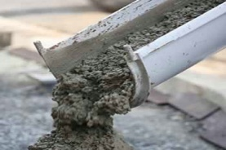
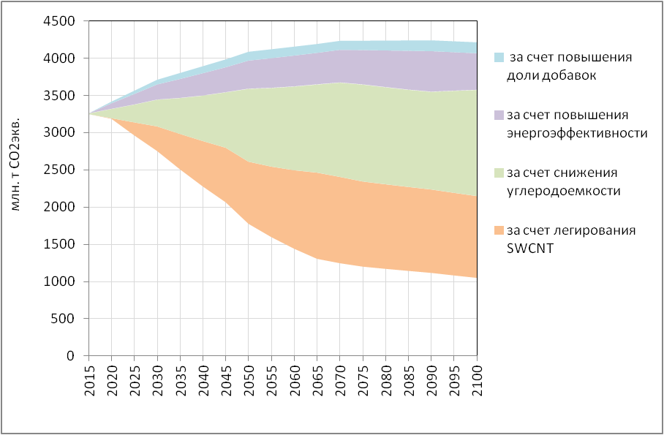
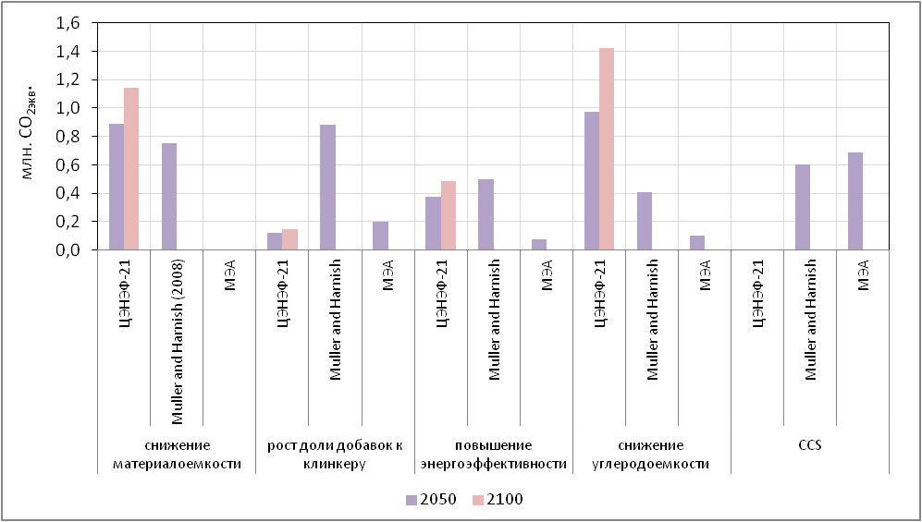
Цемент и бетон
При легировании бетона в пропорции 0,001% потребность в нем снижается в 1,7 раза
Повышение эффективности использования цемента за счет повышения его прочностных свойств при использовании SWCNТ позволяет снизить выбросы на
  891 млн т СО_{2экв.} в 2050 г. и на
  1143 млн т СО_{2экв.} в 2100 г.
Потенциал снижения выбросов за счет легирования бетона SWCNТ:
  сопоставим с потенциалом снижения за счет повышения энергоэффективности, улавливания и хранения углерода до 2050 г. и
  превышает потенциал снижения за счет повышения энергоэффективности за пределами 2050 г.

Slide 17

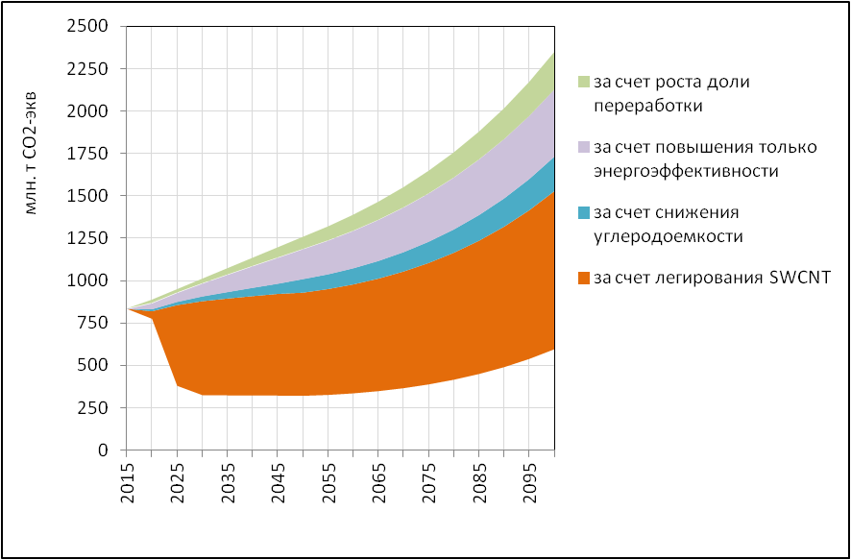
Пластики
При легировании пластиков SWCNT в пропорции 0,01% потребность в них снижается в 2,5 раза
Вклад фактора добавок SWCNT в снижение выбросов ПГ при производстве термопластов равен:
  610 млн т СО_{2-экв.} в 2050 г. и
  983 млн т СО_{2-экв} в 2100 г.
Чистое снижение эмиссии ПГ составит:
  603 млн т СО_{2-экв.} в 2050 г. и
  926 млн т СО_{2-экв} в 2100 г.
Совокупный объем производства термопластов в 2014 г. оценен в 269 млн т, или 88,5% от всего производства пластиков

Slide 18
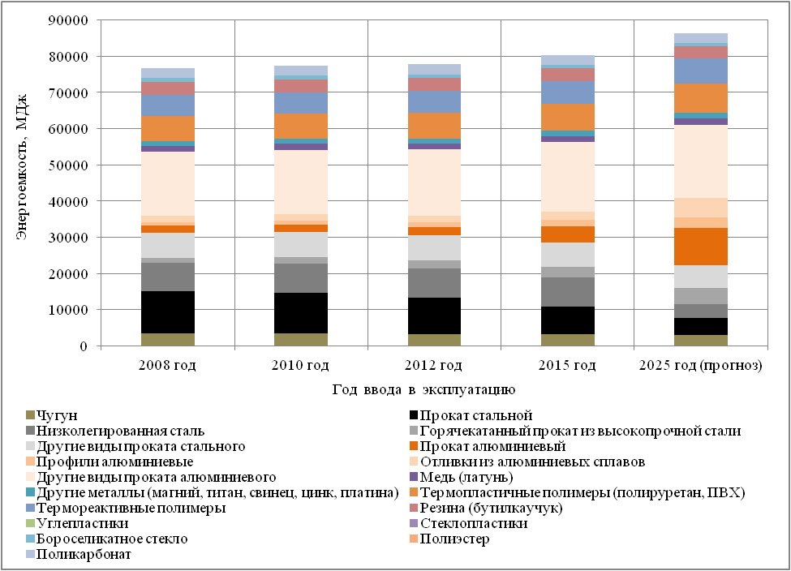
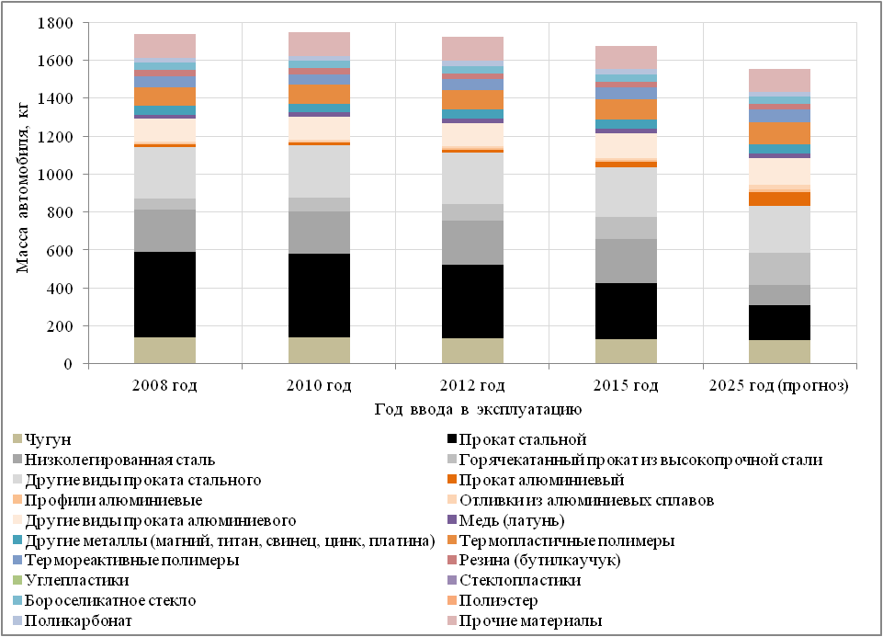
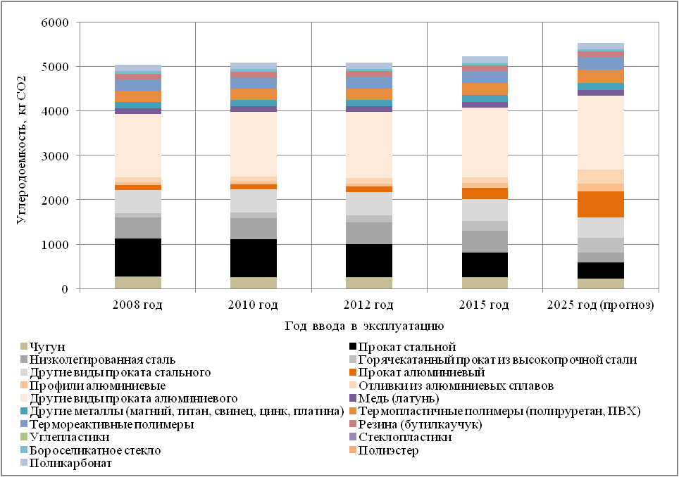
Ретроспективная динамика и прогноз изменения среднего веса, энергоемкости и углеродоемкости (воплощенной) среднего автомобиля

Slide 19
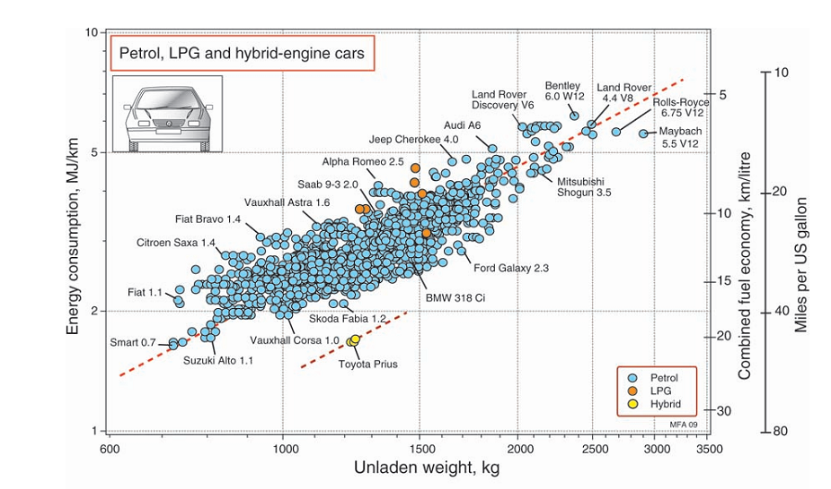
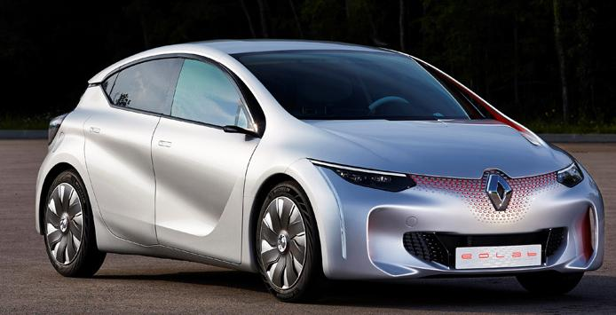
Back to the future: Форд-Т весил 850-880 кг
Зависимость удельного расхода топлива и выбросов СО₂ от массы автомобиля.
В расчетах использовалась величина 0,4 л/100км/100кг, или 0,429 кгнэ/100км/100кг
Доля черных металлов снизится с нынешних 66% до 54% в 2025 г., а затем до 45% в 2050 г. и до 30% в 2100 г.
Это означает, что доля алюминия, пластиков и композитных материалов соответственно вырастет.
Если за счет легирования этих материалов SWCNТ в пропорции 0,1% удельная потребность в них снизится
в 2 раза, то снижение веса автомобиля можно заметно ускорить по сравнению с базовым сценарием.
В итоге масса автомобиля в среднем снижается на 400 кг. Концепт-кар Renault EOLAB на 400 кг легче текущей версии Renault Clio IV, средний вес которой составляет 1000 кг
Зависимость между площадью и массой автомобиля

Slide 20
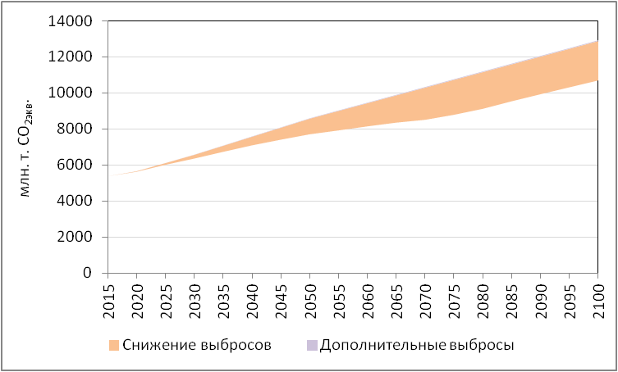
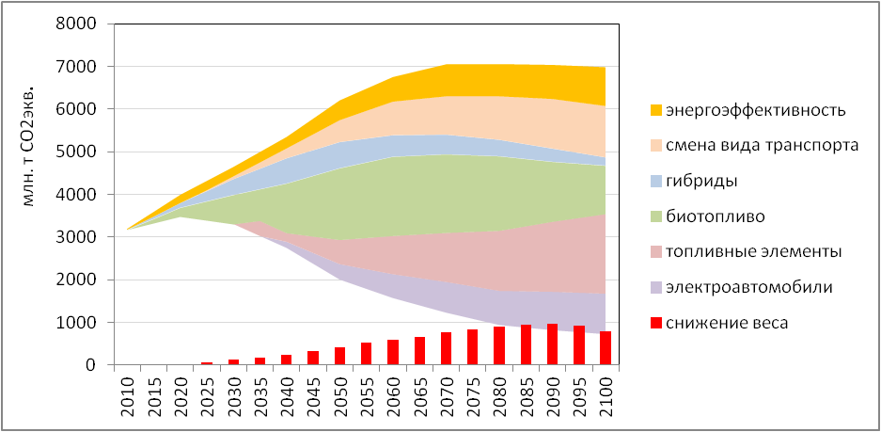
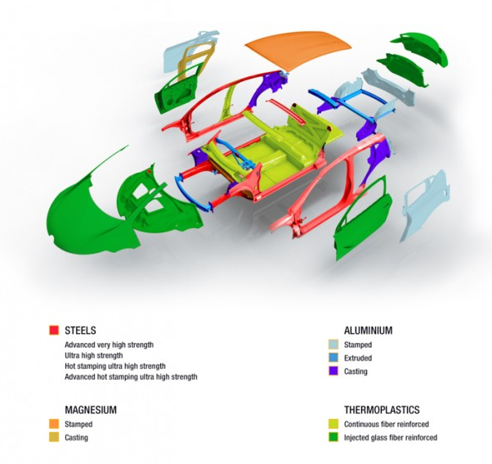
Легковые и грузовые автомобили
чистый эффект сокращения выбросов ПГ от снижения веса автомобилей равен
  0,86 млрд т СО₂ в 2050 г. и
  2,3 млрд т СО₂ в 2100 г.
в отличие от ряда перечисленных конкурирующих технических решений, сокращение выбросов ПГ за счет дополнительного снижения веса автомобилей при легировании материалов SWCNТ не требует замены инфраструктуры и изменения поведения автомобилистов
Легкие материалы, применяемые при производстве концепт-кара Renault EOLAB
Прогноз GEA (2012) для легковых автомобилей

Slide 21
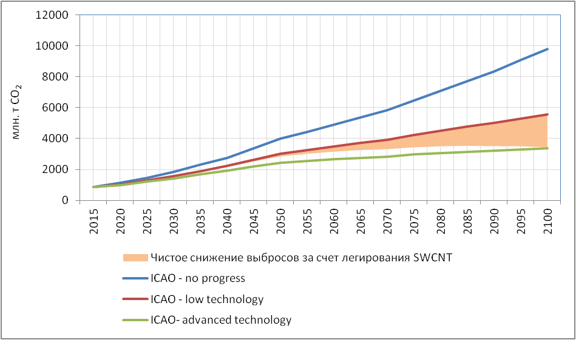
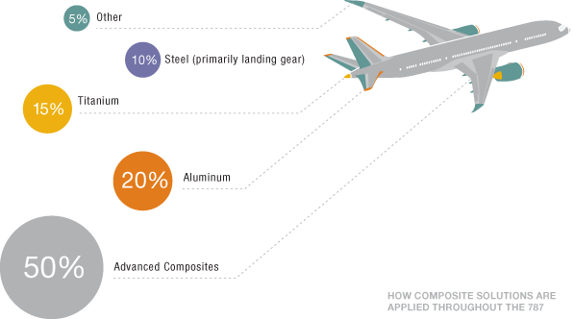
Самолеты
Число пассажирских и грузовых самолетов растет со скоростью, примерно равной темпам роста ВВП, а обеспеченность самолетами на душу населения к 2100 г. вырастет примерно в 5 раз
Снижение выбросов ПГ за счет снижения массы самолетов при их легировании добавками SWCNT (за вычетом выбросов при их производстве) составляет:
  43 млн т СО₂ в 2035 г.
  174 млн т СО₂ в 2050 г. и
  2136 млн т СО₂ в 2100 г
Структура материалов, использован-ных при строительстве самолета Boeing 787

Slide 22
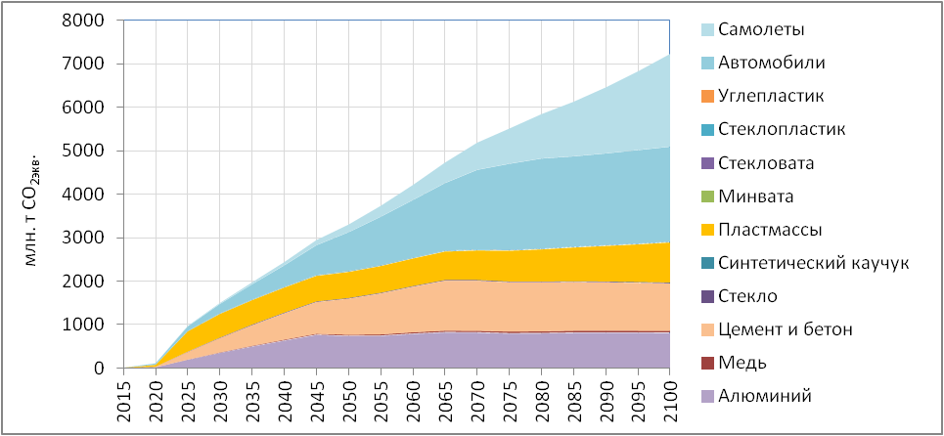
Суммарное снижение выбросов ПГ за счет легирования базовых материалов SWCNT
Суммарное снижение антропогенных выбросов ПГ за счет их легирования SWCNT, а также за счет снижения массы автомобилей и самолетов, равно:
1970 млн т СО_{2-экв} в 2035 г.
3330 млн т СО_{2-экв}. в 2050 г.
7230 млн т СО_{2-экв}. в 2100 г.
львиная доля эффекта формируется за счет только 5 мер: легирования SWCNT бетона, пластиков, алюминия, а также за счет снижения массы самолетов и автомобилей;
в период до 2035 г. основной вклад приходится на производство базовых материалов
затем существенно растет эффект от снижения массы автомобилей и самолетов, который к 2050 г. превышает четверть суммарного эффекта, а к 2100 г. достигает его половины
в 2075-2100 гг. основной прирост эффекта получается за счет снижения массы самолетов
эти данные отражают чистое снижение выбросов за вычетом выбросов ПГ при производстве SWCNT

Slide 23
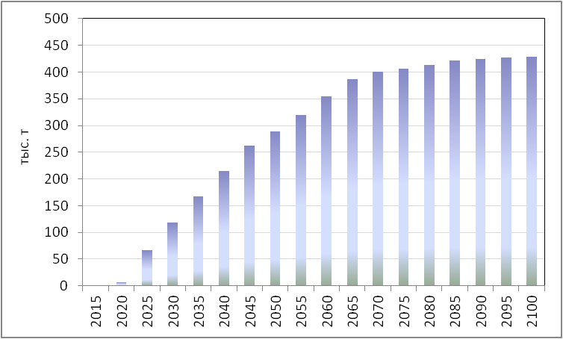
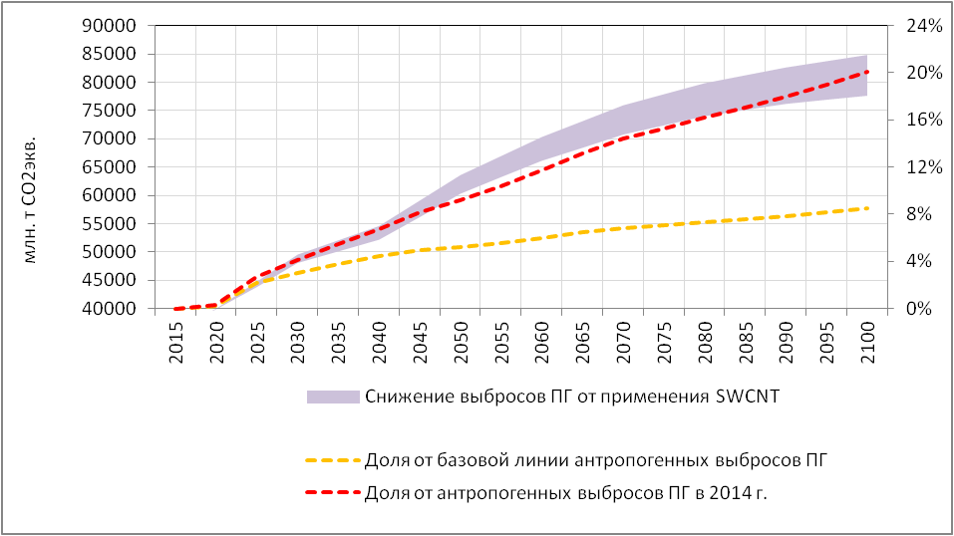
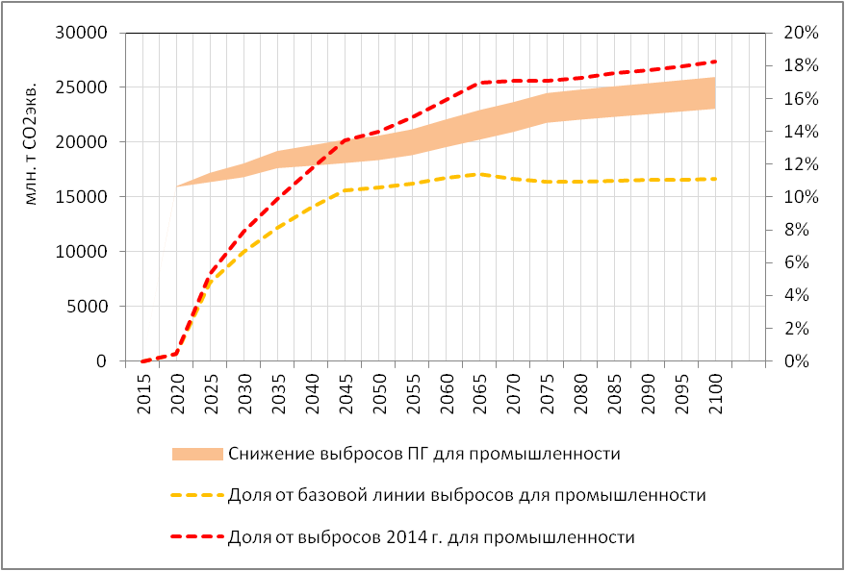
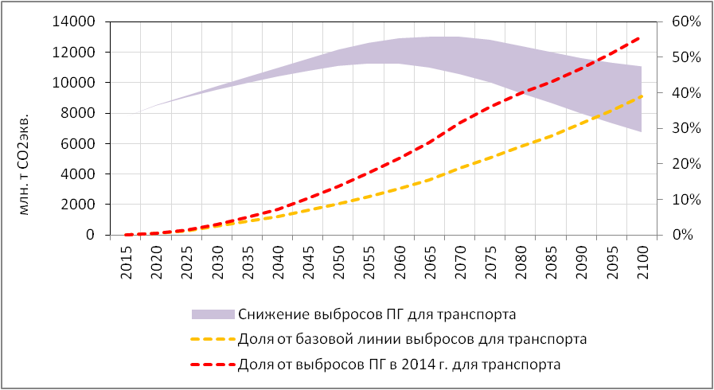
Снижение выбросов ПГ за счет легирования базовых материалов – всего и в отдельных секторах
использование SWCNT: до 167 тыс. т в 2035 г., до 289 тыс. т в 2050 г. и до 429 тыс. т в 2100 г.
суммарные выбросы ПГ снижаются на 5,2% в 2050 г. и почти на 8,5% в 2100 г. от базовой траектории и на 7,9% и 20% от уровня 2014 г.
выбросы ПГ в промышленности снижаются на 10% в 2050 г. и на 11% в 2100 г. от базовой траектории и на 14% и 18% от уровня 2014 г.
выбросы ПГ на транспорте снижаются на 9% в 2050 г. и на 39% в 2100 г. от базовой траектории и на 14% и 56% от уровня 2014 г.

Slide 24
Кумулятивное снижение выбросов за 2015-2100 гг. равно 331 млрд СО_{2-экв}., что кратно 6 объемам всех антропогенных выбросов за 2014 год
 | Сниже-ние в 2035 г. |  | Сниже-ние в 2050 г. |  | Сниже-ние в 2100 г. | Кумуля-тивное сниже-ние в 2015-2050 г. | Кумуля-тивное сниже-ние в 2015-2100 г. | Уро-вень выбро-сов в 2014 г.* | Крат-ность кумуля-тивного сниже-ния
 | млн т СО_{2экв}. |  |  |  |  | млрд т СО_{2экв}. |  |  | раз (лет)
Выбросы ПГ от производства базовых материалов | 1576 | 2233 |  | 2909 |  | 46 | 180 | 16 | 11
Выбросы ПГ от транспорта | 390 | 1065 |  | 4322 |  | 14 | 151 | 8 | 19
Всего выбросы | 1967 | 3298 |  | 7232 |  | 59 | 331 | 52,6 | 6
МЭА – промышленность-2DS** |  |  |  |  |  | 151
МЭА – транспорт-2DS** |  |  |  |  |  | 138
*Прямые и косвенные ** МЭА (2015). Ограничение потепления уровнем 2^{о}С. Весь потенциал мер
Легирование базовых материалов SWCNT равнозначно задержке процесса глобального потепления почти на 6 лет

Slide 25
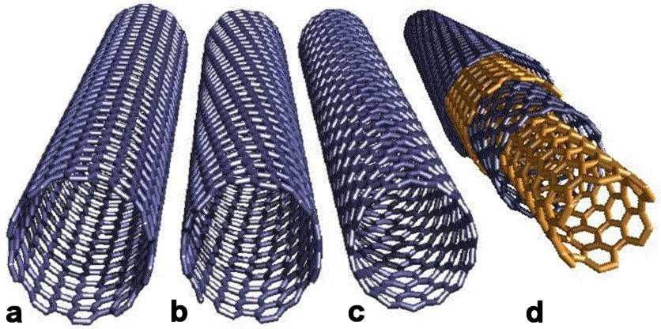
Эффект от использования SWCNT сопоставим по масштабу с эффектами от основных мер по ограничению антропогенных выбросов ПГ уже в 2030 г.
0,73
0,44
0,83
0,49
2,40
GtCO_{2eqv}
－
- 1,5-1,9 GtCO_{2eqv}
минус еще более 30%
МЭА (2015). Сценарий «моста» для перехода к ограничению потепления уровнем 2оС.
ЦЭНЭФ-XXI (2015). Сценарий внедрения SWCNT

Slide 26
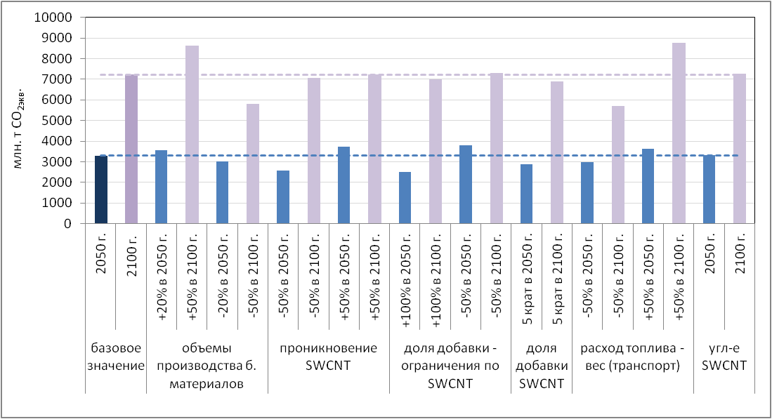
Анализ чувствительности
Оценки снижения выбросов ПГ за счет легирования базовых материалов SWCNT и за счет снижения массы автомобилей и самолетов получены при использовании большого набора допущений, к которым чувствительны результаты расчетов
При всех разумных допущениях об использовании SWCNT для легирования базовых материалов эффект снижения выбросов ПГ от сокращения потребности в них и от снижения массы автомобилей и самолетов остается значимым
минимальное значение снижения выбросов не опускается ниже 1349 млн т СО_{2-экв}. в 2050 г. и 4292 млн т СО_{2-экв}. в 2100 г.

Slide 27
При всех разумных допущениях об использовании SWCNT для легирования базовых материалов:
эффект снижения выбросов ПГ от снижения потребности в них и от снижения массы автомобилей и самолетов остается значимым
это направление снижения материалоемкости глобального ВВП и снижения веса конечной продукции (light-weighting) необходимо рассматривать как
  новое и амбициозное направление действий и политики ограничения глобального потепления 2°C
  важную дополнительную опору сценария «моста» для перехода к устойчивому низкоуглеродному развитию

Slide 28
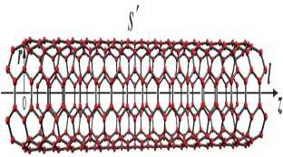
Снижение массы базовых материалов за счет их легирования SWCNТ – еще одна надежная опора для «моста», по которому можно перейти к устойчивому развитию
Light weight materials and material efficiency
+
МЭА (2015). Сценарий «моста» для перехода к ограничению потепления уровнем 2^{о}С.

Slide 29
Резервные слайды

Slide 30
Основные тренды
В XX и особенно в XXI веках потребление базовых материалов заметно ускорилось
Потребление минеральных (ископаемых) материалов растет существенно быстрее использования биомассы
Особенно быстро росло использование строительных материалов
Потребление материалов на душу населения продолжало расти с длинными циклами ускорения и замедления
Материалоемкость мирового ВВП оставалась сравнительно устойчивой на горизонте почти 150 лет
По мере роста уровня экономического развития удельный расход материалов насыщается сначала на единицу ВВП, а затем на одного человека, после чего начинается процесс дематериализации экономического роста
Этой стадии уже достигли развитые страны
Разрыв в уровнях экономического развития между развитыми и развивающимися странами велик, как и временная дистанция, которую предстоит пройти последним до стадии дематериализации
Доля развивающихся стран в глобальной экономике растет, и поэтому:
  До выхода глобального показателя удельного расхода материалов на уровень насыщения на душу населения еще далеко;
  Материалоемкость глобального ВВП может еще десятилетия медленно циклически меняться вокруг сравнительно стабильного значения;
При исключении биомассы тенденции роста потребления материалов на душу населения и стабилизации материалоемкости ВВП более ярко выражены

Slide 31
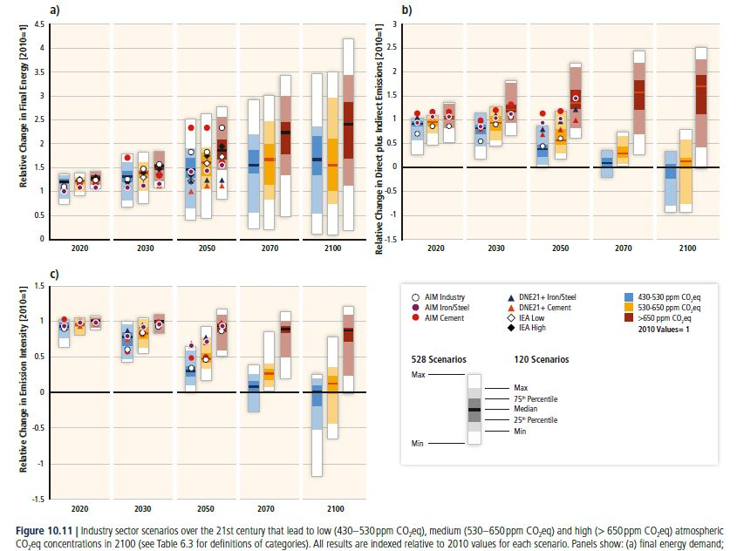
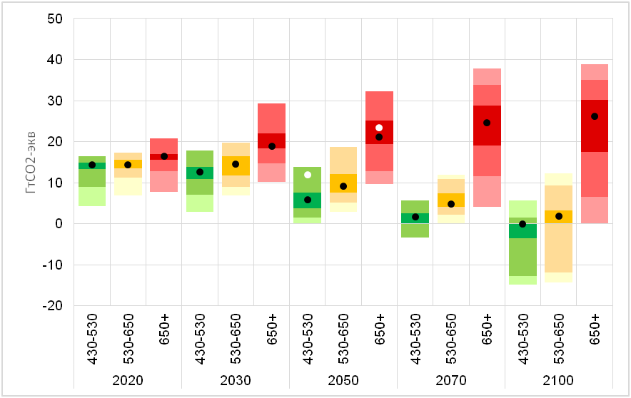
Прогнозы потребления энергии и динамики выбросов ПГ в промышленности до 2100 года (2010 г.=1)
Потребление энергии
Прямые и косвенные выбросы
Удельный выброс на единицу энергии
В базовом сценарии:
потребление энергии вырастет в 1,5-3,5 раза к 2100 г.
Выбросы ПГ вырастут в 1,2-1,8 раза до 26,2 Гт СО_{2экв}. в 2100 г.

Slide 32
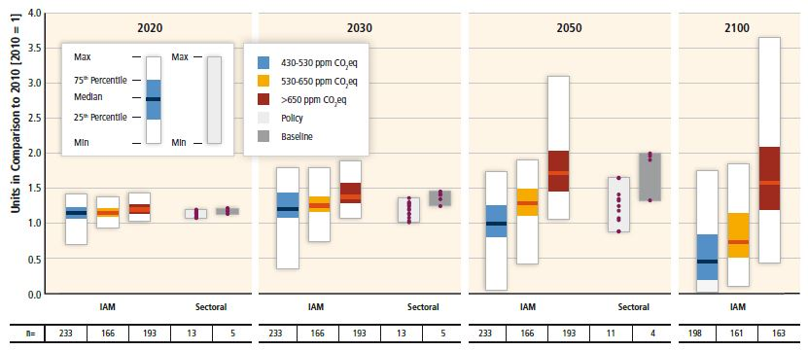


Прогнозы потребления энергии и выбросов ПГ на транспорте до
2100 года
Динамика выбросов ПГ на транспорте (2010=1)
Доля разных видов топлива в потреблении энергии на транспорте
Изменение удельных расходов энергии на пассажирском и грузовом транспорте и динамика удельных выбросов ПГ на единицу энергии
МГЭИК. 2014

Slide 33





Здания. Эффект за счет облегчения базовых материалов уже учтен
Удельная материалоемкость (кирпич-бетон)
Удельная энергоемкость (кирпич-бетон)
Удельная углеродоемкость (кирпич-бетон)
Удельная углеродоемкость (железоб. блоки)

Slide 34
Концепции прямых, косвенных и воплощенных (овеществленных) суммарных и удельных расходов энергии и удельных выбросов ПГ
Суммарные выбросы
Прямые выбросы:
  Сжигание топлива
  Утечки метана
  Промышленные процессы с окислением углерода и выделением других ПГ
  Выбросы от отходов
Косвенные выбросы
  Сжигание топлива при производстве электроэнергии и тепловой энергии
  Сжигание топлива в ТЭК в целом
  Утечки метана в ТЭК
Транспортировка материалов
Удельные расходы энергии и удельные выбросы ПГ (учет разных ПГ)
Прямые на каждой технологической стадии. Отдельно для:
  первичного производства
  вторичного использования
Прямые и косвенные на каждой технологической стадии. Перечень косвенных эффектов
Прямые, косвенные и транспортные на каждой технологической стадии
Овеществленные (воплощенные) – сумма всех прямых и косвенных выбросов на единицу конечного материала с учетом всех промежуточных переделов и технологий и транспорта
Пример – алюминий – овеществленные выбросы
 | Coal | Crude oil | Petroleum products | Gas | Other solid fuels | Electricity | Heat
Прямые | 1 | 1 | 1 | 1 | 1 | 1 | 1
Потери при выработке электроэнер-гии и тепла | 1 | 1 | 1 | 1 | 1 | 2,5-3,3 | 0-1,3
Полные косвенные¹ | 1,07 | 1,01 | 1,07 | 1,01 | 1,00 | 4,73 | 2,68
 | EE - MJ/kg | kgCO2/kg | kgCO2e/kg
General | 155 | 8,24 | 9,16
Virgin | 218 | 11,46 | 12,79
Recycled | 29,0 | 1,69 | 1,81
^{1 Оценены по формуле:} PE=(E-AE)⁻¹*FE

Slide 35

Концепции удельных воплощенных (овеществленных – embodied) выбросов ПГ
Концепция овеществленных выбросов ПГ базируется на концепции удельных овеществленных расходов энергии.
В расчетах выбросов ПГ преимущественно используются показатели базы данных ICE (Inventory of Carbon & Energy. V2.0) Университета города Бат.
Схема оценки воплощенных выбросов GHGemb при использовании метода материального баланса выглядит следующим образом:
где
m – доля производственных потерь (%);
Х_{i} – массы (в кг) используемых для производства продукта материалов;
a_{i} – удельный расход воплощенной энергии на единицу используемого сырья вида i;
ghg_{i} – выбросы ПГ в расчете на единицу воплощенной энергии (зависит от структуры используемых энергоносителей);
GHGe – выбросы за счет сжигания топлива в составе воплощенной энергии в процессе производства данного продукта из сырья;
GHGi – выбросы от промышленных процессов (например, процесса кальцинации известняка при производстве цемента);
Те – расход энергии на транспорт конечного продукта;
ghg_{i} – удельные выбросы ПГ на единицу энергии, расходуемой при транспортировке продукта.
Эшби (2009)
Расходы энергии
прямые – косвенные – воплощенные
Выбросы ПГ
прямые – косвенные – воплощенные

Slide 36
Коэффициенты удельных воплощенных (овеществленных – embodied) выбросов ПГ
Согласно данным компании OCSiAl, производство 1 кг углеродных нанотрубок (SWCNT) требует 800 кВт-ч. Остальные расходы энергии ничтожны.
Это эквивалентно прямым расходам энергии в объеме 800000 кВт-ч/т, или 98,4 тут/т, и прямым выбросам СО₂ в объеме 426 тСО₂/т SWCNT (при расчете по среднему для мира удельному выбросу ПГ на 1 кВт-ч (533 гСО₂/кВт-ч для 2012 г.).
Для России в 2012 году величина удельных выбросов при выработке электроэнергии была равна 429 гСО₂/кВт-ч, поэтому для условий России удельные прямые выбросы СО₂ равны 343 тСО₂/т SWCNT.
Согласно оценкам ЦЭНЭФ-XXI, воплощенные выбросы получаются равными 567 тСО_{2экв}./т SWCNT.
Эта оценка не включает выбросы и затраты энергии на стадиях производства сырья для изготовления SWCNT.
По мере роста доли низкоуглеродной генерации удельные выбросы будут снижаться до 405 тСО₂ /т SWCNT к 2050 г. с последующим дальнейшим понижением, возможно, до 220 тСО₂ /т SWCNT к 2100 г.
Название материала | Объемы производст-ва в 2013-2014 гг. | Вопло-щенные выбросы СО_{2-экв.} | Удельные воплощенные выбросы ПГ
 | тыс. т. (тыс. м³) | млн. т | кг СО_{2.}/кг | кг СО_{2экв}/ кг
Алюминий первичный | 49300 | 645,8 | 11,70 | 13,10
Алюминий переработанный | 40000 | 58,0 | 1,35 | 1,45
Медь первичная | 13800 | 52,6 | 3,65 | 3,81
Медь переработанная | 7100 | 5,9 | 0,80 | 0,84
Синтетический каучук | 16683 | 47,6 | 2,66 | 2,85
Пластмассы | 299000 | 989,7 | 2,73 | 3,31
Цемент | 4180000 | 3093,2 | 0,73 | 0,74
Керамика | 191000 | 126,1 | 0,66 | 0,70
Стеклопластик | 6200 | 48,8 |  | 7,87
Углепластик | 88 | 1,4 |  | 16,1
Изолирующие материалы | 38108 | 8,7

Slide 37
Условия получения эффекта от применения SWCNT
Низкоуглеродный эффект от применения SWCNT может быть достигнут только при условии, что легирование ими базовых материалов требует небольших пропорций: от долей процента до нескольких процентов при снижении потребности в базовых материалах на единицу выполняемой ими функции.
Название материала | Удельные воплощен-ные выбросы ПГ | Предельная доля легирования базовых материалов SWCNТ при разных кратностях снижения потребности в материале за счет улучшения их свойств
 | (т СО_{2-экв}/т) | 1 | 2 | 3
SWCNТ | 567,00
Сталь | 1,95 | 0,34% | 0,69% | 2,06%
Алюминий первичный | 13,10 | 2,31% | 4,62% | 13,86%
Алюминий переработанный | 1,45 | 0,26% | 0,51% | 1,53%
Медь первичная | 3,81 | 0,67% | 1,34% | 4,03%
Медь переработанная | 0,84 | 0,15% | 0,30% | 0,89%
Синтетический каучук | 2,85 | 0,50% | 1,01% | 3,02%
Деловая древесина | 0,72 | 0,13% | 0,25% | 0,76%
Фанера | 1,10 | 0,19% | 0,39% | 1,17%
ДСП | 0,86 | 0,15% | 0,30% | 0,91%
ДП | 1,09 | 0,19% | 0,39% | 1,16%
МДФ | 0,74 | 0,13% | 0,26% | 0,79%
Пластмассы | 3,31 | 0,58% | 1,17% | 3,50%
АБС-пластики | 3,76 | 0,66% | 1,33% | 3,98%
полиамид 6 | 9,14 | 1,61% | 3,22% | 9,67%
полиамид 6.6 | 7,92 | 1,40% | 2,79% | 8,38%
поливинилхлорид | 3,10 | 0,55% | 1,09% | 3,28%
полипропилен | 3,43 | 0,60% | 1,21% | 3,63%
полистирол | 3,70 | 0,65% | 1,31% | 3,92%
полиэстер | 2,08 | 0,37% | 0,73% | 2,20%
полиэтилен | 2,08 | 0,37% | 0,73% | 2,20%
поликарбонат | 7,62 | 1,34% | 2,69% | 8,06%
полиуретан | 3,30 | 0,58% | 1,16% | 3,49%
Эпоксидная смола | 4,56 | 0,80% | 1,61% | 4,83%
Цемент | 0,74 | 0,13% | 0,26% | 0,78%
Бетон | 0,11 | 0,02% | 0,04% | 0,11%
Глина | 0,48 | 0,08% | 0,17% | 0,51%
Керамика | 0,70 | 0,12% | 0,25% | 0,74%
Cтеклопластик | 7,87 | 1,39% | 2,78% | 8,33%
Углепластик | 16,10 | 2,84% | 5,68% | 17,04%
Минеральная вата | 1,20 | 0,21% | 0,42% | 1,27%
Стекловата | 1,44 | 0,25% | 0,51% | 1,52%
Схема расчета:
1 т SWCNT /d_{i} = V_{i} т легированного базового материала
Заменяет традиционный базовый материал в объеме ki*V
Снижение потребности в базовом материале = V_{i}*(ki-1),
где d_{i} – доля легирования
к_{i} – кратность повышения потребительских свойств базового материала
Чистое снижение выбросов =
em_{i}*V_{i}*(k_{i}-1) -1*em_{swcnt}
Предел снижения выбросов =
= em_{i}*V_{iпрогноз}*(1-1/k_{i})
Фанера, ДСП, ДП и МДФ не проходят этот тест
Источник: ЦЭНЭФ-XXI
k=20-100%; d=1%

Slide 38

Методы прогнозирования спроса на материалы
Динамика накопленного запаса стали
В отличие от энергетики, методы и практика прогнозирования потребности в материалах развиты довольно слабо. Особенно это касается долгосрочных прогнозов.
Потребление материалов, как правило, прогнозируется как функция численности населения или ВВП.
В ряде случаев прогноз на основе удельных показателей корректируется на условие достаточности запасов исчерпаемых природных ресурсов.
Необходимо учитывать возможности вторичного использования ресурсов.
В моделях, как правило, не задаются функции спроса на материалы по секторам экономики.
При прогнозировании связанных комплексов базовых материалов используются модели материальных потоков.
В последние годы разработан новый прогнозный инструмент, который базируется на различии понятий запаса и потока материалов.
Подход «насыщения запаса» требует знания среднего срока жизни материала в разных применениях или секторах экономики и структуры их потребления по секторам.
Динамика конечного спроса на сталь и использования (старого) металлолома
Динамика накопленного запаса алюминия
Динамика спроса на алюминий

